Slide 1
Jsp 기본문법
박윤상

Slide 2
Scriptlet
Expreesion
스크립트 태그
Directive
Declaration

Slide 3
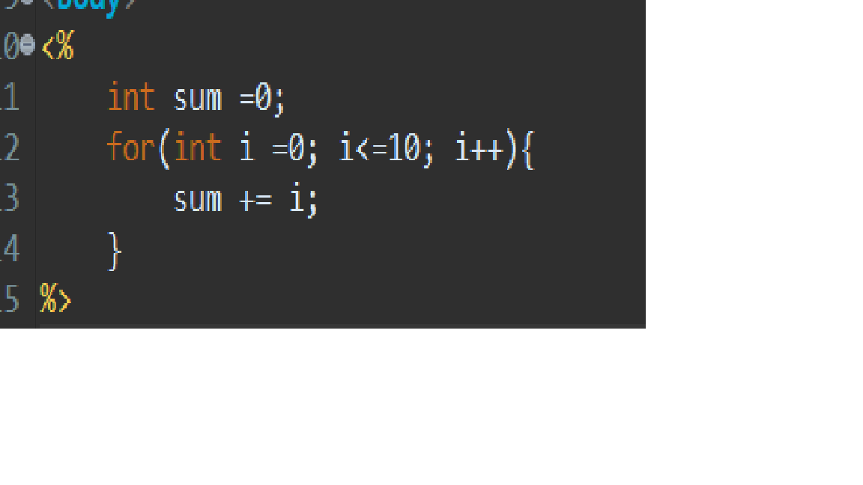
Scriptlet
Java 언어를 사용 할수있는 영역이다. <% %>
Java 코드를 자유롭게 적용 할수있다.

Slide 4
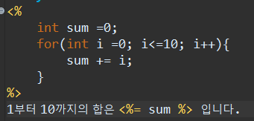
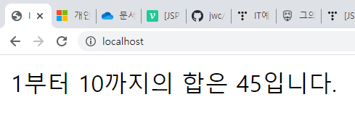
Expression
Scriptlet 에서 작성한 내용의 값을 출력 할 때 사용 한다. <%= 값 %>

Slide 5
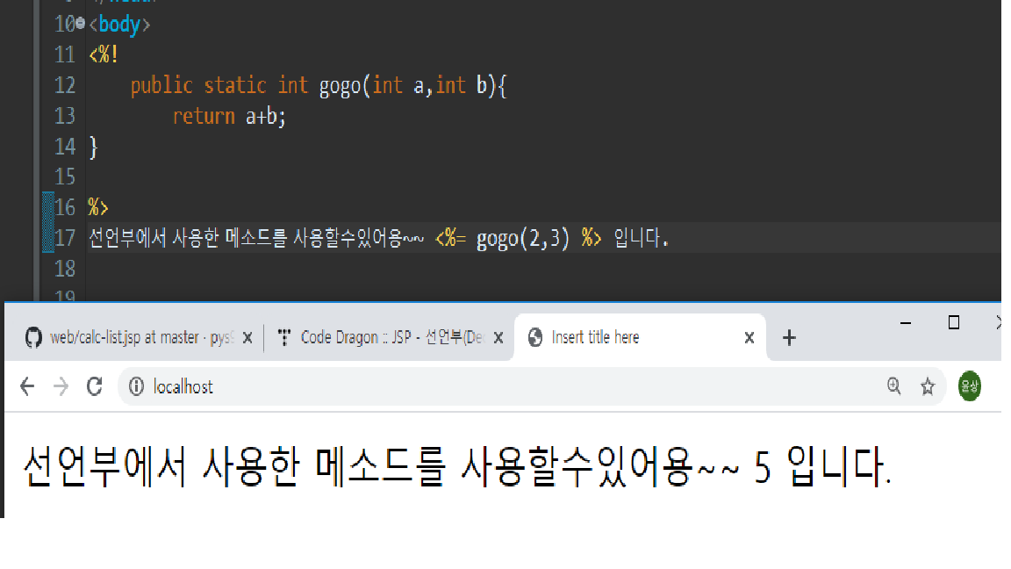
Declaration
영역 안에 메소드, 변수를 정의하는 태그 <%! %>
Scriptlet , Expressio 에서 사용할 메소드,변수 를 정의할때 사용

Slide 6
Directive
Directive 지시자 는 3가지 종류가 있다
<%@page %> jsp 페이지에 중요한 속성을 지정
<%@include %> jsp 페이지에 다른 문서의 내용을 삽임
<%@taglib %> 내가 만든 태크 라이브러리 사용

Slide 7
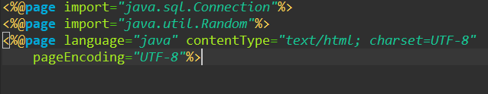
<%@page %>
Jsp 지시자중 가장 복잡한 구조로 되어있다.
<%@page 속성1="값1" 속성2="값2" 속성값 3="값3".%>
page 에는12 가지 속성이 있는데 import 를 제외하고는
중복작성 금지

Slide 8
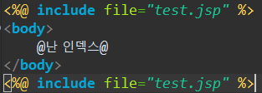
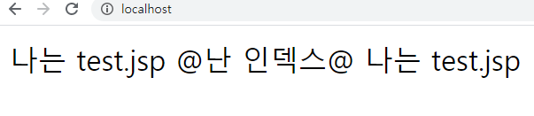
<%@include %>
다른 페이지에서 구현해 놓은 것 을 가져다 쓰기 위한 테그 이다.

Slide 9
<%@taglib %>
Uri 의 주소를 prefix 의 값 c 에 대입 하여
다른 곳에서 사용하기에 편리하다!!

